Slide 1
Жерді қашықтықтан зондтаудың негізгі технологияларына шолу. Авиациялық және ғарыштық тасымалдаушылар

Slide 2
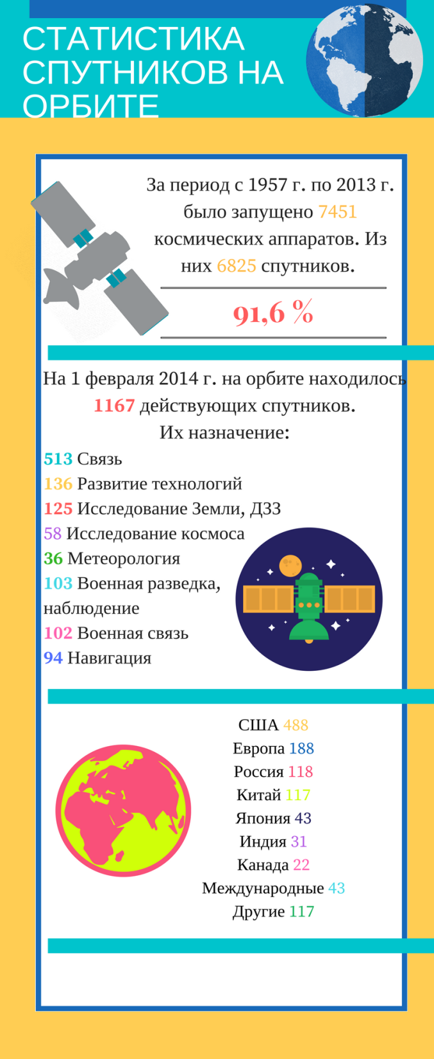
Жерді қашықтықтан зондтау (ЖҚЗ)
Жерді қашықтықтан зондтау (ЖҚЗ) – тіркеуші аcпап зерттеу объектісінен алшақ қашықтыққа алыстатылып, контактсыз тәсілдермен Жер бедері және оның бетіндегі объектілер, атмосфера, мұхит, жер қыртысының жоғарғы қабаты туралы ақпаратты алу.

Slide 3
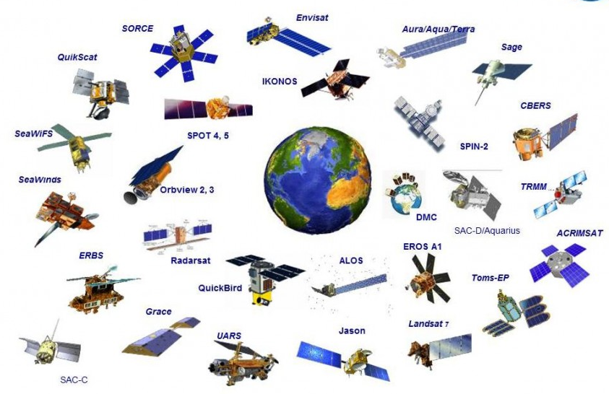
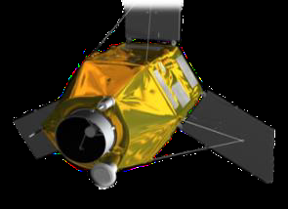
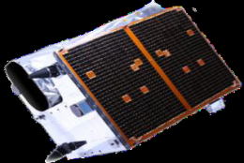
Жерді қашықтықтан зондылау - Жер бетін әр түрлі түсіруші құрал-жабдықтармен жабдықталған әуелік және ғарыштық құрылғылармен бақылау.
KazEOSat-1
KazEOSat-1

Slide 4
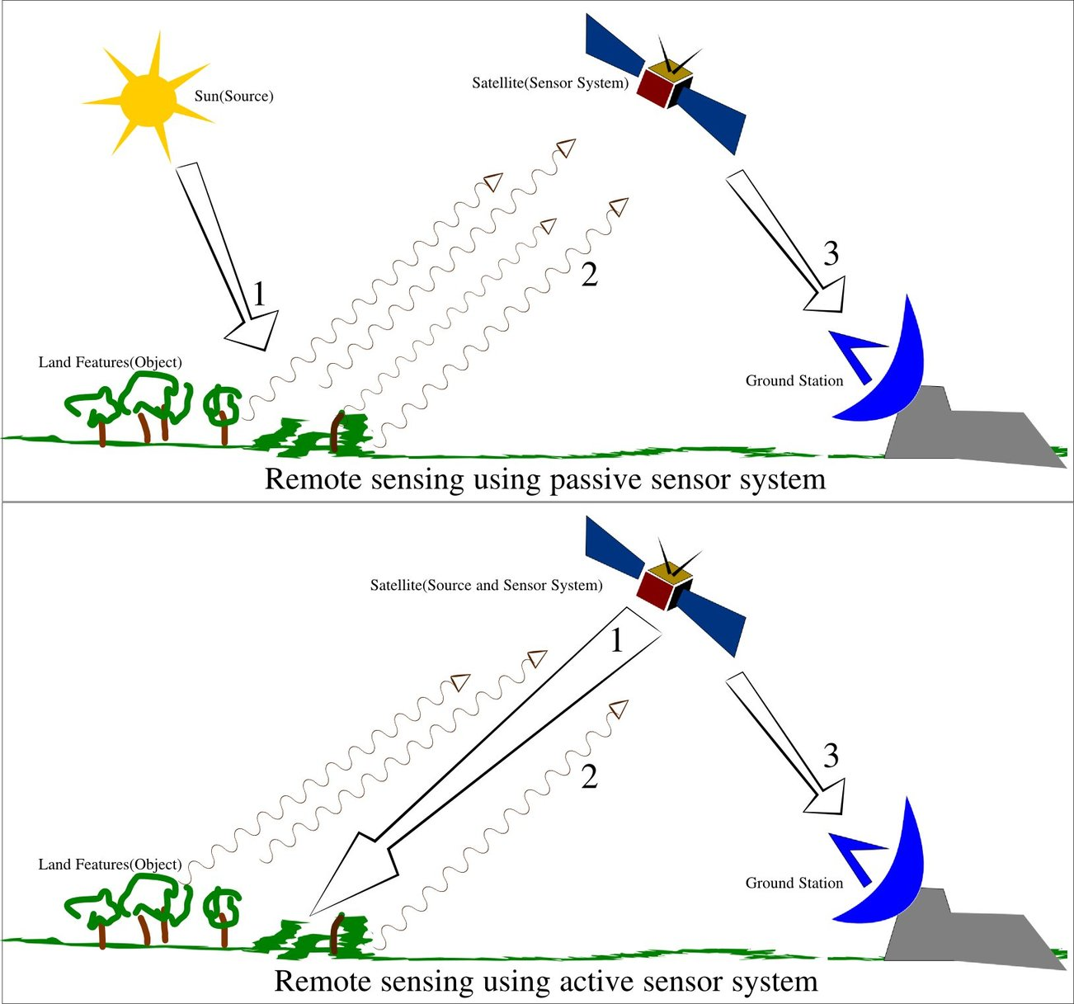
Қашықтықтан зондтаудың жалпы физикалық негізі болып объектінің өзіндік немесе шағылған сәулеленуінің тіркелген параметрлері және оның биогеофизикалық сипаттамасымен кеңістіктегі орны арасындағы тәуелділік табылады.
Әдістің мәні объектімен шағылысатын немесе сәулеленетін және одан алыстатылған кеңістіктегі нүктеде тіркеледі.
Қашықтықтан зондтаудың көмегімен объектілердің физикалық және химиялық қасиетін зерттейді. Қашықтықтан зондтаудың жаратылыс нысанының мысалы адамның көру, иіс сезу және естуі болып табылады.

Slide 5
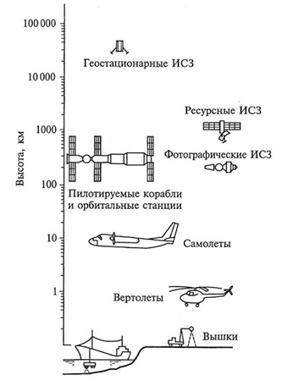
Авиациялық және ғарыштық тасымалдаушылар
Ғарыштық базалау тасымалдаушыларынан алынатын деректер
басқарылатын орбиталық станциялар
«шаттл» типті қайта пайдалануға болатын кемелер
автономды спутниктік түсіру жүйелері
Авиациялық базалау тасымалдаушыларынан алынатын деректер
ұшақтар
тікұшақтар
микроавиациялық радиомен басқарылатын аппараттар

Slide 6
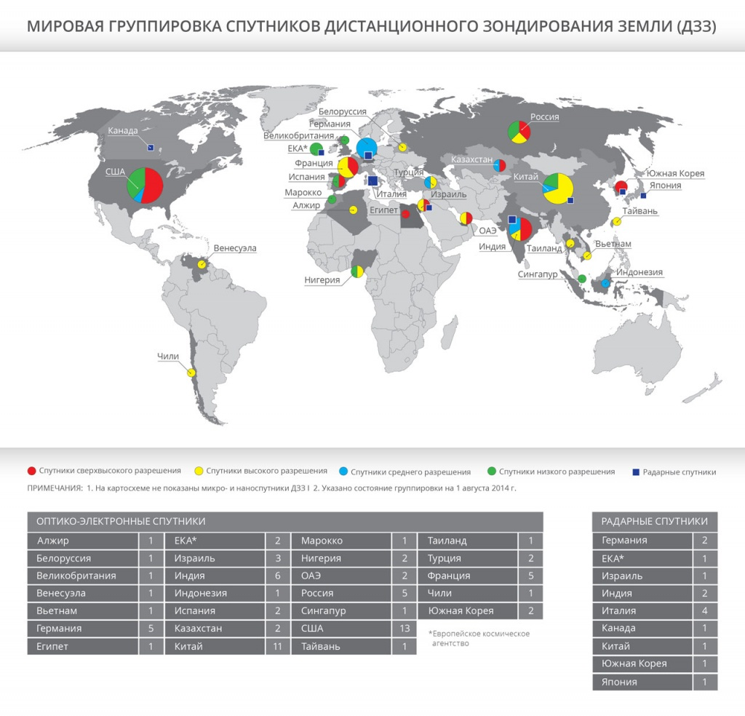
Дүние жүзілік ЖҚЗ мәліметтерін ұсынушы мемлекеттер топтамасы
Ең жоғары рұқсатты
Орта рұқсатты
Радарлық жерсерік
Жоғары рұқсатты
Төменгі рұқсатты

Slide 7
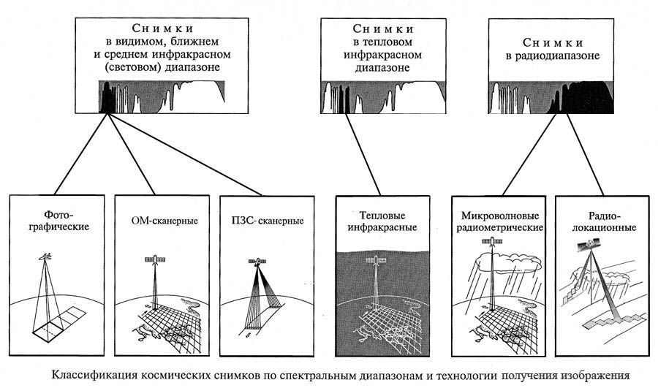
Ғарыштық суреттерді спектрлік диапазондар және сурет алу технологиялары бойынша жіктеу

Slide 8
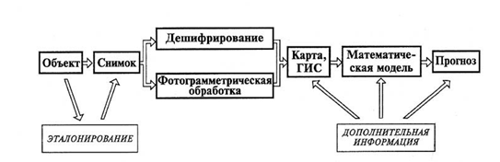
Аэроғарыштық зерттеулердің принциптік схемасы

Slide 9
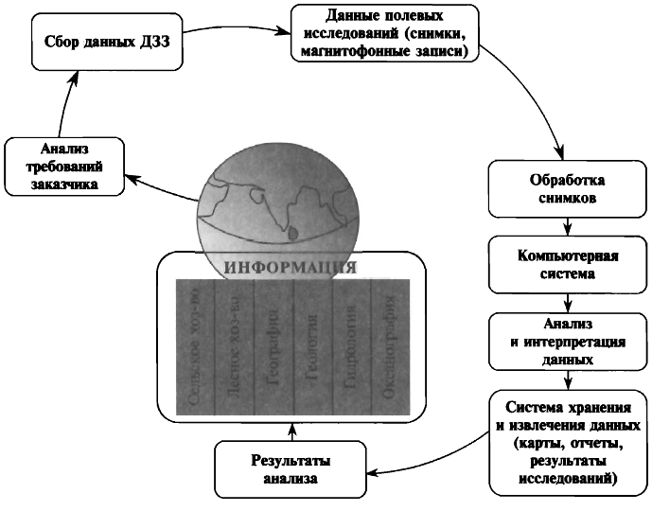
Қашықтықтан зондтау деректерін алу және талдау процесі

Slide 10
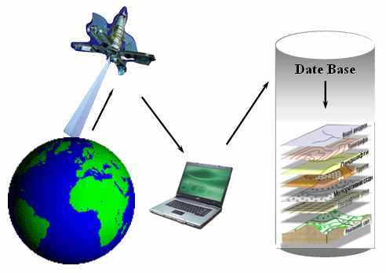
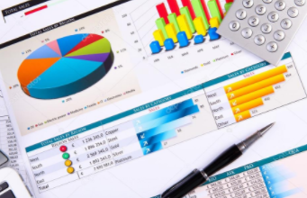
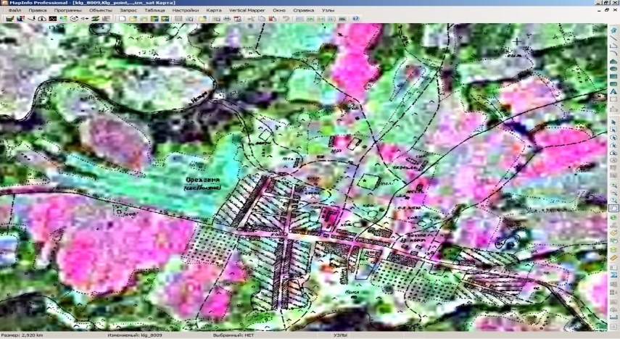
ЖҚЗ мәліметтерінің қолданылуы

Slide 11
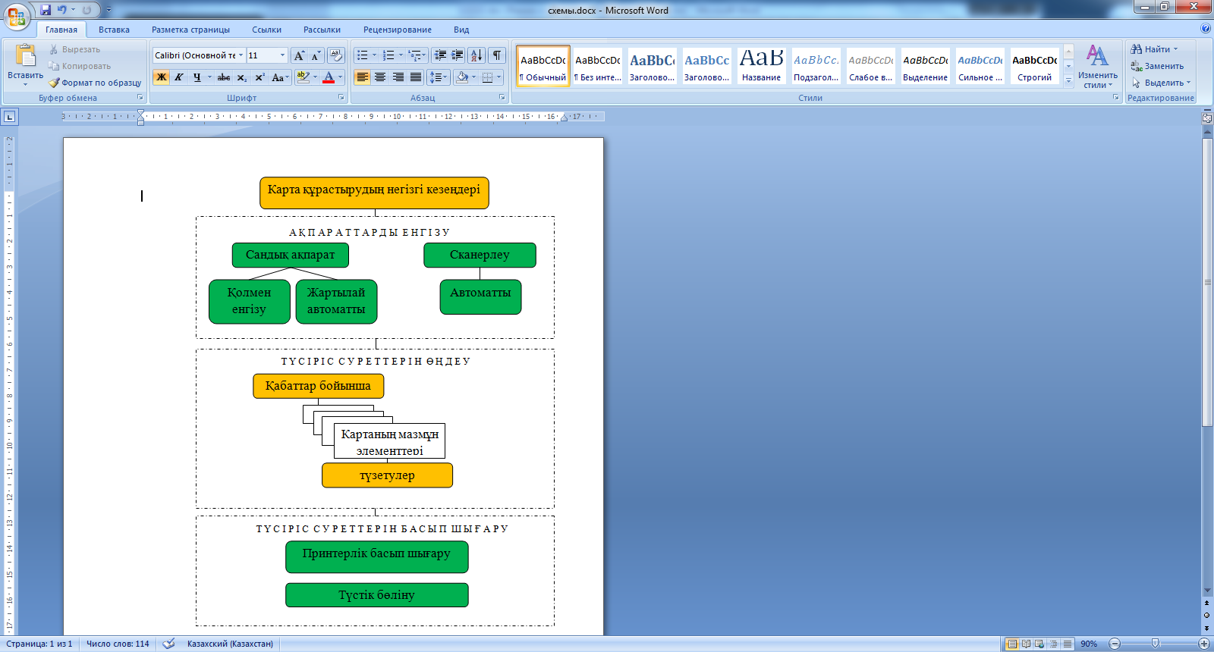
К
А
Р
Т
А
Л
А
Р
Д
Ы
Қ
Ұ
Р
У
К
Е
З
Е
Ң
Д
Е
Р
І
1
2
3
Сандық қарталар

Slide 12
Жоғары дәлдікті карталар алу үшін, қажетті кеңістіктік рұқсаттағы ғарыштық түсіріс суреттерін қолдану:
Рұқсaт (м) | Мaсштaб
 | 10 000-25 000 | 25 000-50 000 | 50 000-100 000 | 100 000-200 000 | 200 000-500 000 | 500 000-1 000 000 | 1 000 000 ұсaқ
250-1000 |  |  |  |  |  |  | Қ
140 |  |  |  |  |  |  | Қ
35-45 |  |  |  |  |  |  | Қ
30
15 |  |  |  |  |  | Ж
10 |  |  | Қ | Ж | Қ | Ж
5 |  | Ж | Қ | Ж | Қ | Ж
1 м жоғ. | Қ | Ж | Қ | Ж
Ескертпе*: Қ – құрастыру; Ж - жаңарту

Slide 13
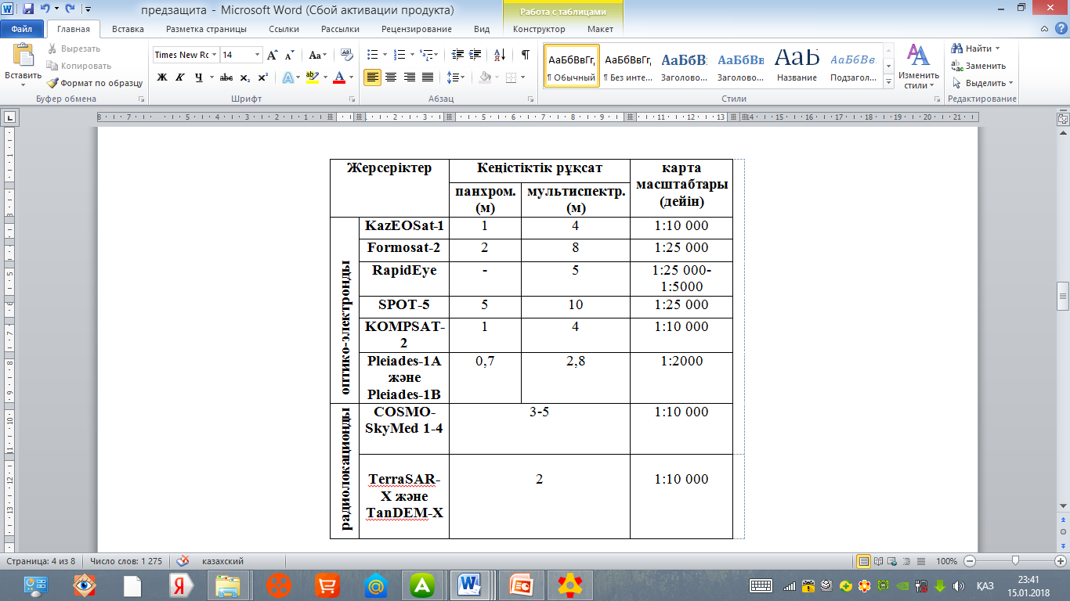
Жоғары рұқсатты ғарыштық түсірістерді беретін жерсеріктердің рұқсаттылықтары және карта масштабтары

Slide 14
Суреттерді сандық өңдеу міндеттері
радиометриялық және геометриялық бұрмалануды жою, координаталық байланыстыру және берілген проекцияға түрлендіру;
кескіндерді жақсарту (шуды басу, сүзу, шекараларды астын сызу, гистограмма түрлендірулерін қоса алғанда, жарқын және қарама-қарсы сипаттамаларды өзгерту);
әр түрлі спектрлік диапазондарда алынған деректерді ажыратымдылық қабілетін төмендетпестен біріктіру (суреттерді біріктірудің әртүрлі әдістері негізінде);
екінші дешифрлеу белгілерді бөлу (негізгі компоненттерді талдау, вегетациялық индекстерді есептеу, текстураларды талдау));
суреттерді тақырыптық өңдеу, табиғи және табиғи-техникалық объектілерді автоматты дешифрлеу және сәйкестендіру (мозаика немесе түсті кодталған бейнелерді қалыптастыру, бақыланбайтын жіктеу-кластерлік талдау, бақыланатын жіктеу – оқытумен, берілген нысандағы объектілерді табу - линеаменттік талдау).

Slide 15
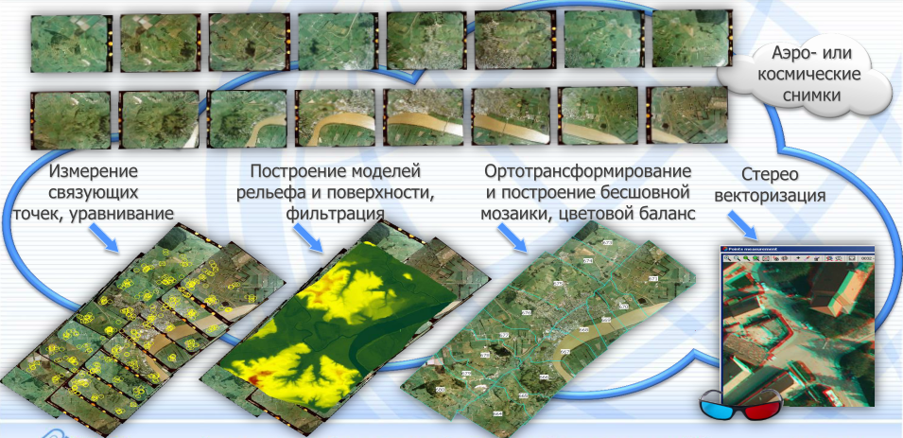
Фотограмметриялық есептерді автоматтандыру

Slide 16
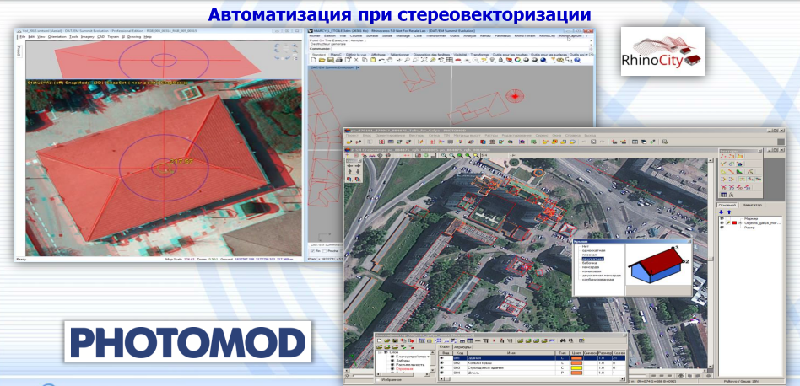
Векторлық 3D модельдерін құру кезінде автоматтандыру

Slide 17
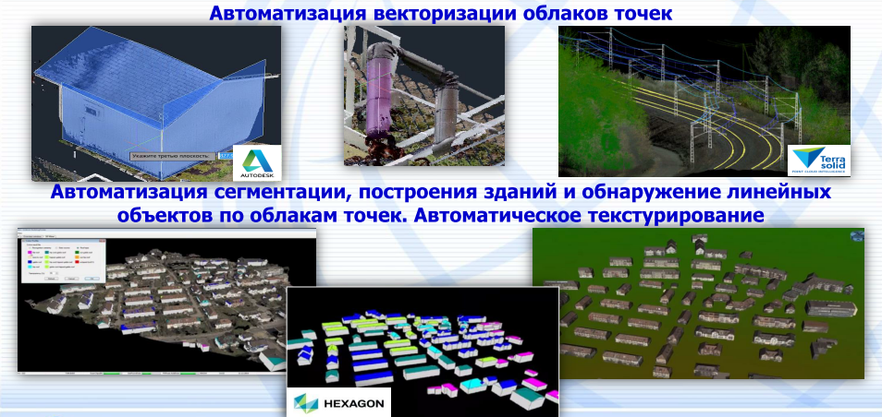
Автоматизация при создании векторных 3D моделей

Slide 18
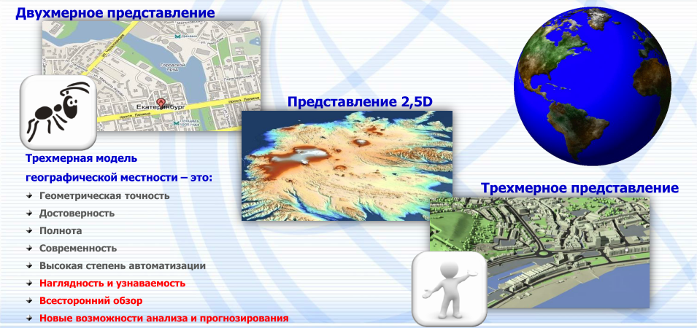
Деректерді ұсыну

Slide 19
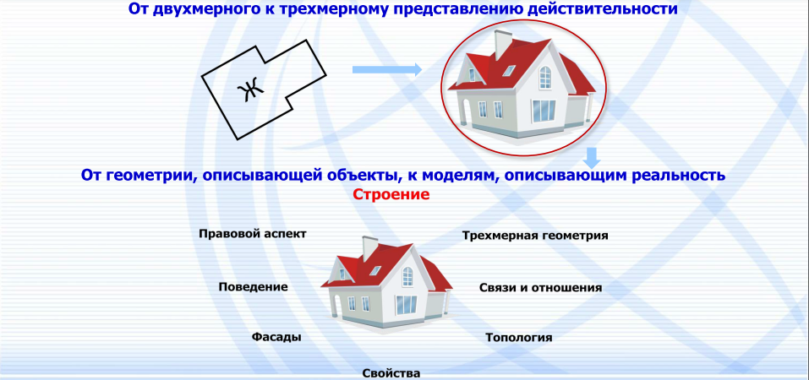
Деректерді ұсыну

Slide 20
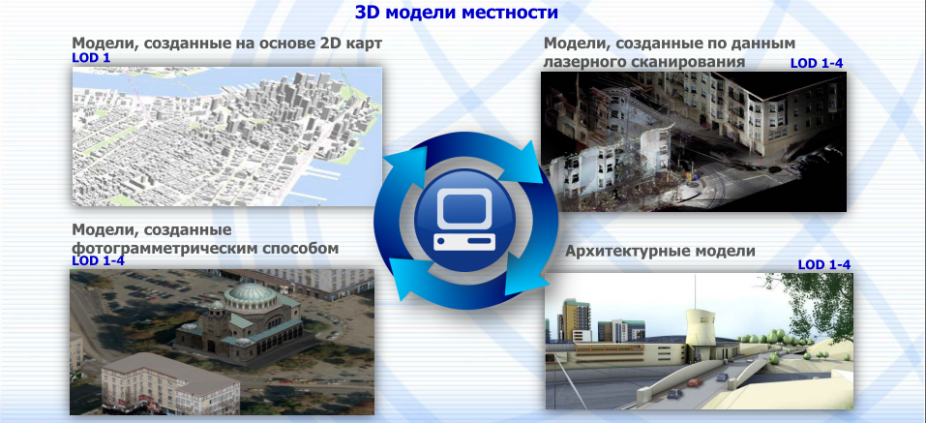
Технология мүмкіндіктері

Slide 21
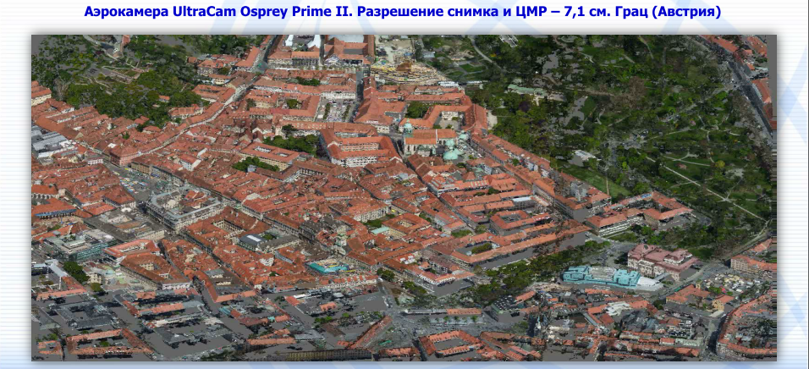
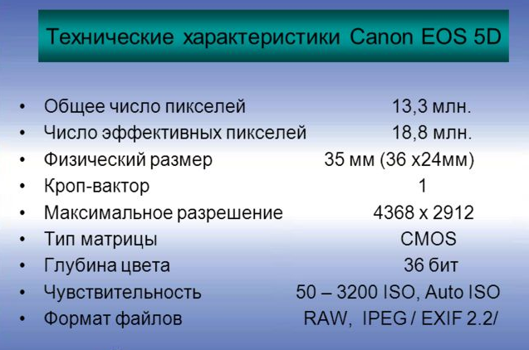
5-камералық түсіру жүйесінің деректерін өңдеу

Slide 22
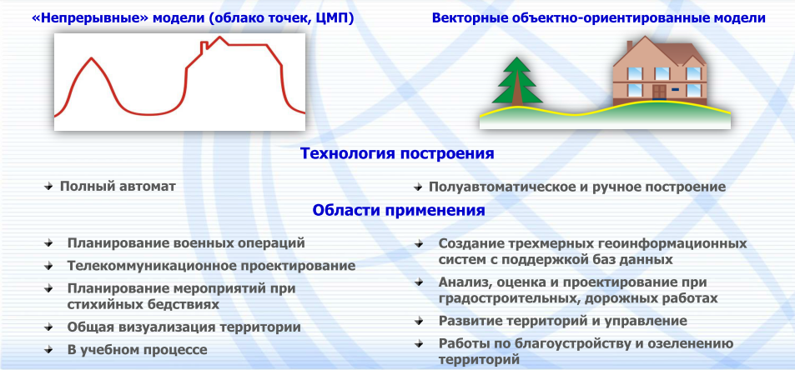
3D жер бедер модельдерінің түрлері

Slide 23
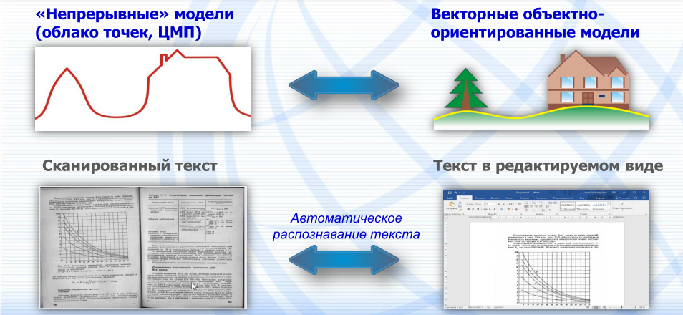
Үлгі түрлерінің арақатынасы

Slide 24
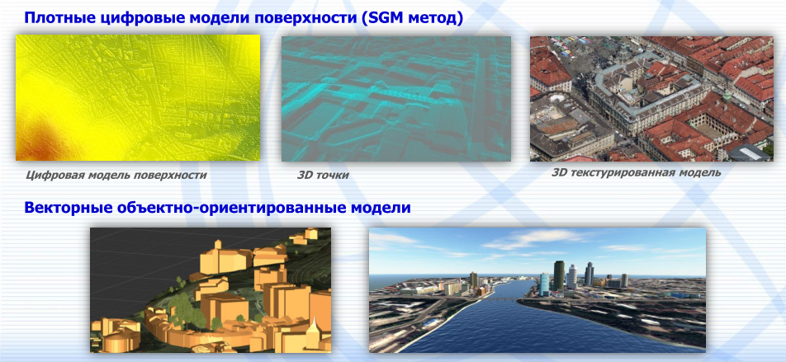
Фотограмметриялық технологиялар

Slide 25
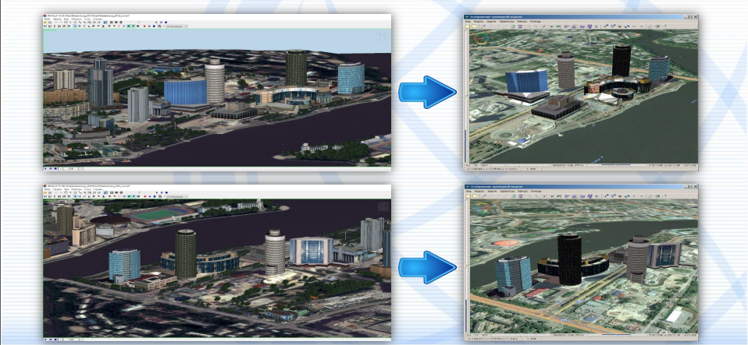
Векторлық модельдер

Slide 26
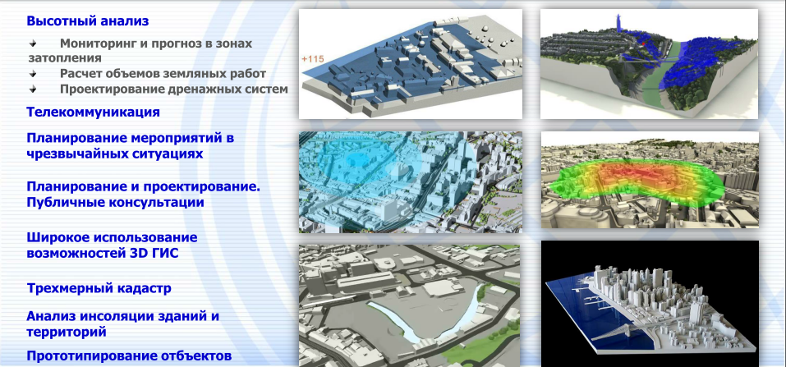
3D модельдерді қолданылуы

Slide 27
